Slide 1
2강 - 서블릿
JAVA 웹 개발자 양성과정 Spring: Spring MVC
By SoonGu Hong

Slide 2
1. 프로젝트 생성
JAVA 웹 개발자 양성과정
Spring: Spring MVC

Slide 3
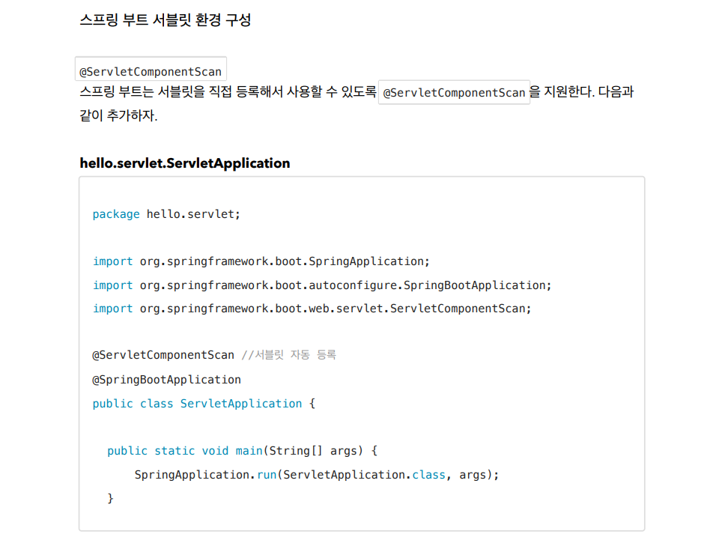

Slide 4

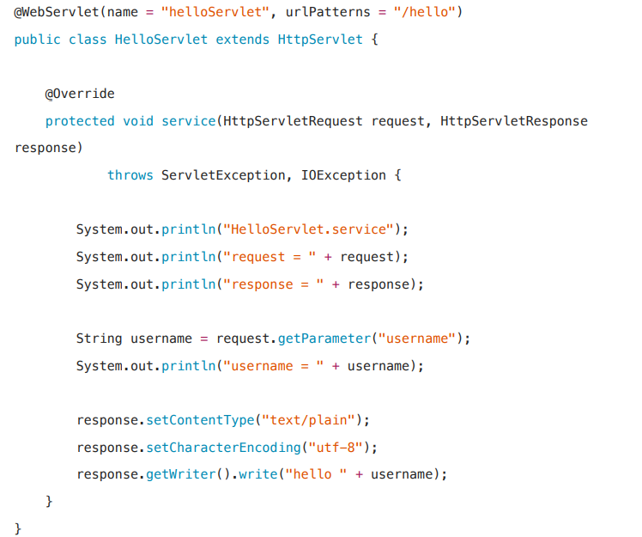

Slide 5
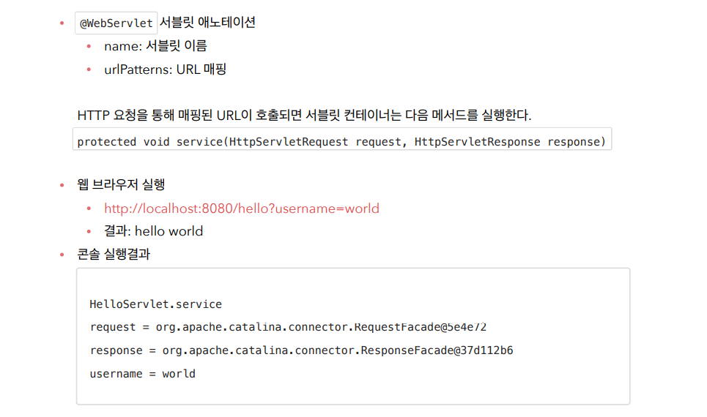

Slide 6
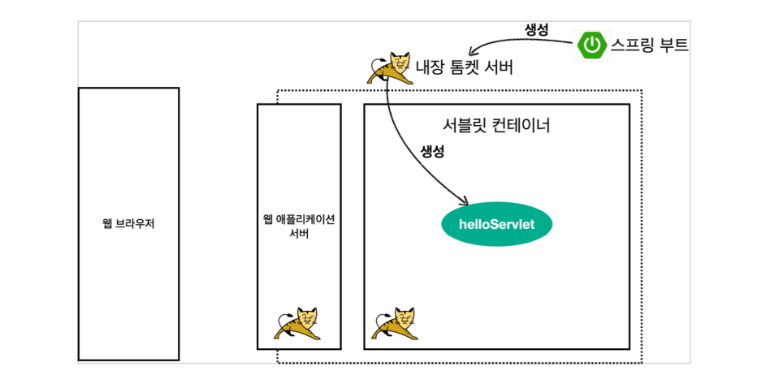

Slide 7
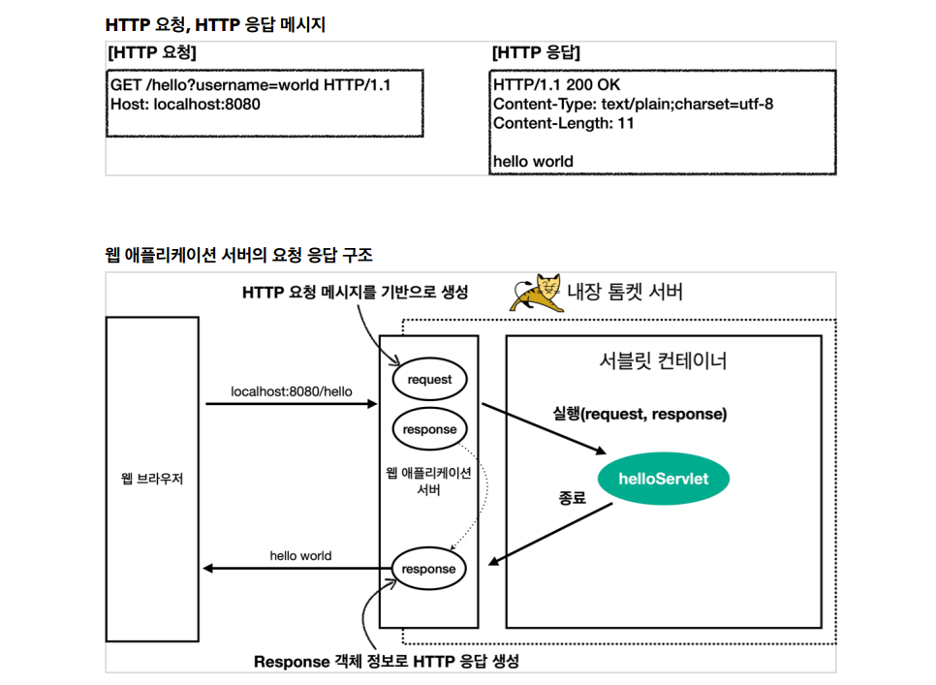

Slide 8
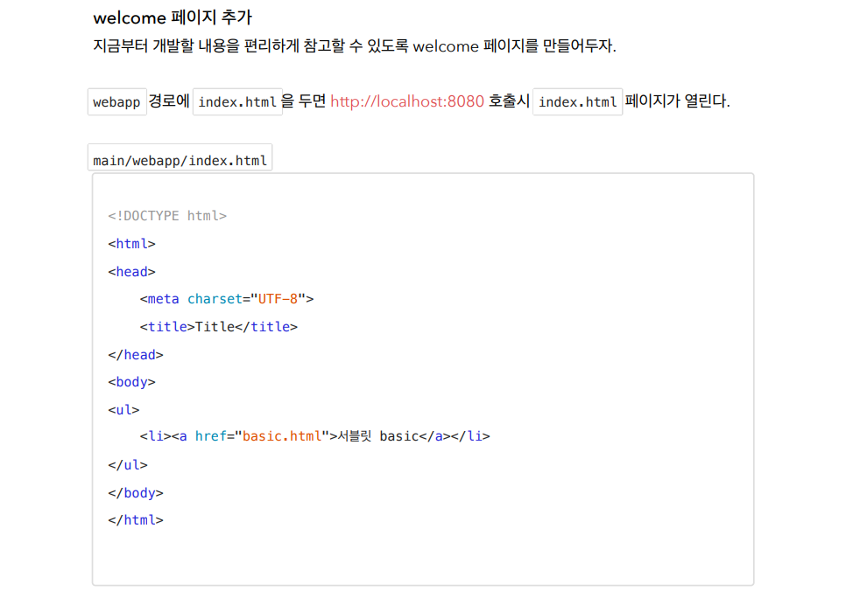

Slide 9
2. HttpServletRequest
JAVA 웹 개발자 양성과정
Spring: Spring MVC

Slide 10
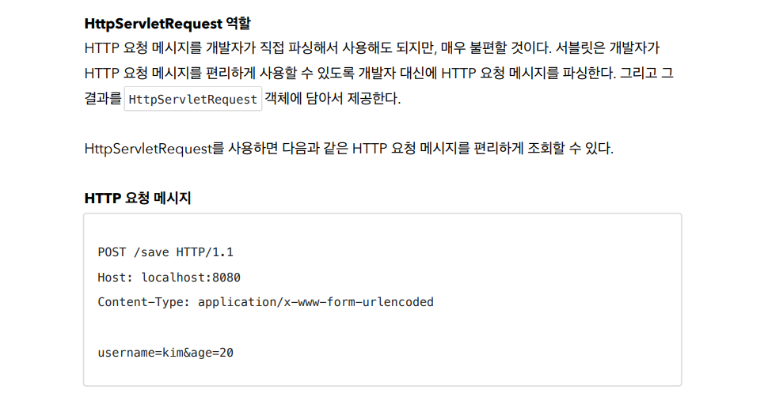

Slide 11
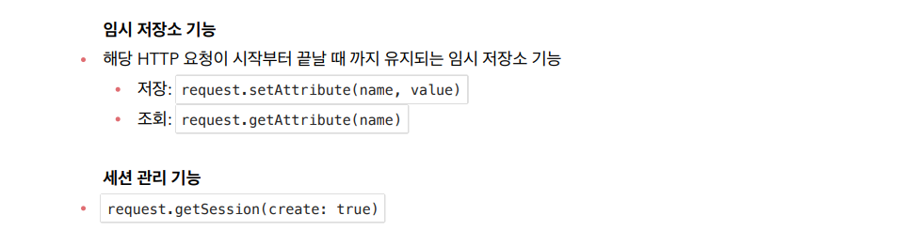

Slide 12
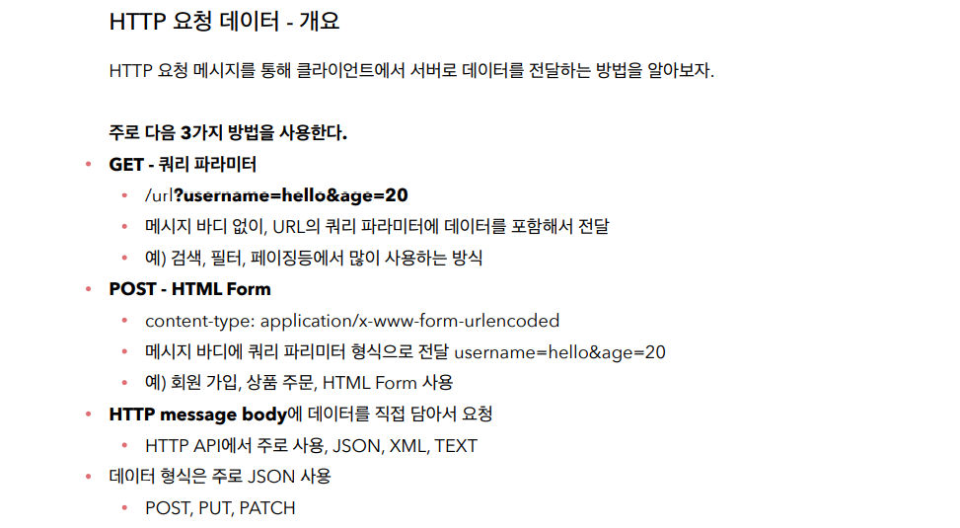

Slide 13
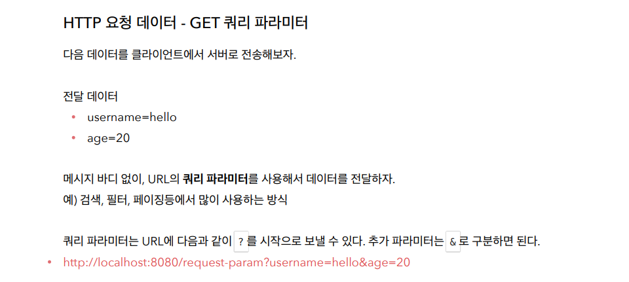

Slide 14
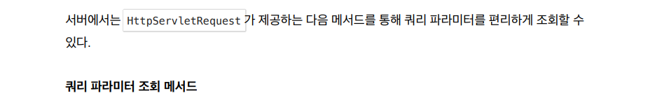
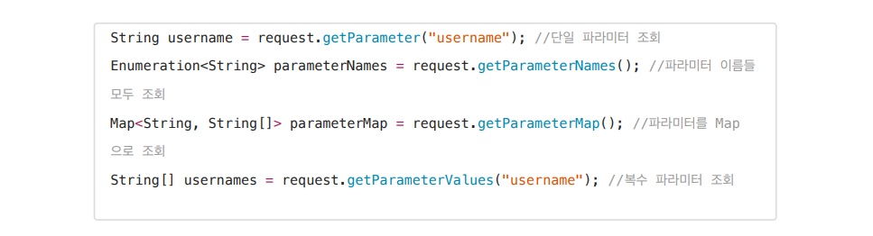

Slide 15
3. HttpServletResponse
JAVA 웹 개발자 양성과정
Spring: Spring MVC

Slide 16
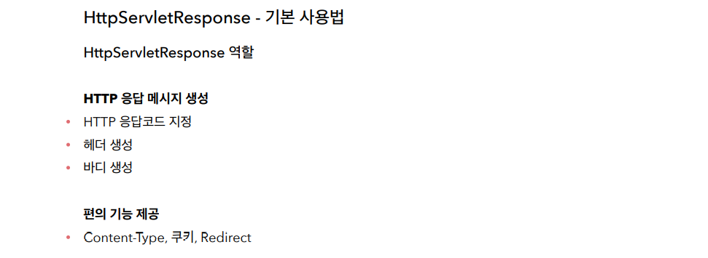

Slide 17
감사합니다
THANK YOU

